Slide 1
Richard Wolfson
ΘΕΜΕΛΙΩΔΗΣ ΠΑΝΕΠΙΣΤΗΜΙΑΚΗ ΦΥΣΙΚΗ

Slide 2
Κεφάλαιο 2: Ευθύγραμμη κίνηση

Slide 3
Τι μαθαίνετε
Τις θεμελιώδεις έννοιες που χρησιμοποιούνται για την περιγραφή της κίνησης
Ταχύτητα
Επιτάχυνση
Τη διαφορά μεταξύ μέσων και στιγμιαίων τιμών
Τη χρήση διαφορικού λογισμού για τον καθορισμό των στιγμιαίων τιμών
Πώς να περιγράφετε την κίνηση με σταθερή επιτάχυνση σε μία διάσταση
Συμπεριλαμβανομένης της σταθερής επιτάχυνσης κάτω από την επιρροή της βαρύτητας κοντά στην επιφάνεια της Γης

Slide 4
Θέση και μετατόπιση
Σε μία διάσταση, η θέση μπορεί να περιγραφεί από έναν θετικό ή αρνητικό αριθμό σε μια αριθμητική σειρά, που ονομάζεται επίσης σύστημα συντεταγμένων
Η θέση μηδέν, η αφετηρία του συστήματος συντεταγμένων, μπορεί να τοποθετηθεί σε οποιαδήποτε τοποθεσία εξυπηρετεί
Μετατόπιση είναι η συνολική μεταβολή της θέσης
Για κίνηση κατά μήκος της x κατεύθυνσης, η μετατόπιση συμβολίζεται ως ∆x: ∆x = x₂ – x₁ όπου x₁ και x₂ η αρχική και η τελική θέση αντίστοιχα

Slide 5
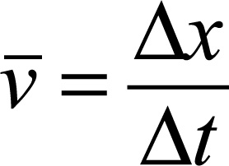
Μέση κίνηση
Μέσο μέτρο ταχύτητας (average speed) είναι η απόσταση διαιρεμένη με τον χρόνο
Η μέση ταχύτητα (average velocity) σε ένα χρονικό διάστημα ∆t ορίζεται ως η μετατόπιση διαιρεμένη με τον χρόνο:
Για μια διαδρομή μετ’ επιστροφής, η μέση ταχύτητα είναι μηδέν, παρόλο που το μέτρο της ταχύτητας δεν είναι μηδέν!

Slide 6
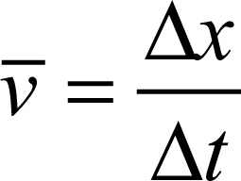
Στιγμιαία ταχύτητα
Στιγμιαία ταχύτητα είναι το όριο της μέσης ταχύτητας καθώς το χρονικό διάστημα γίνεται πολύ μικρό:
Αυτή η οριακή διαδικασία ορίζει
την παράγωγο
Στιγμιαία ταχύτητα είναι η κλίση της καμπύλης της θέσης ως προς τον χρόνο
Στιγμιαίο μέτρο ταχύτητας είναι το μέτρο της στιγμιαίας ταχύτητας

Slide 7
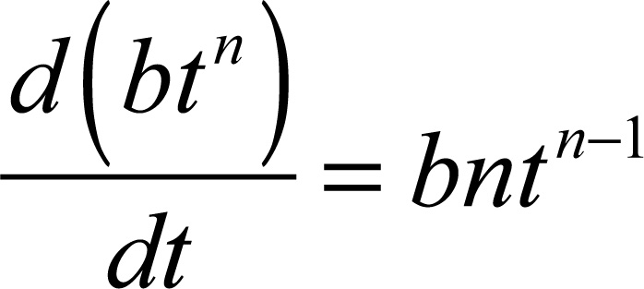
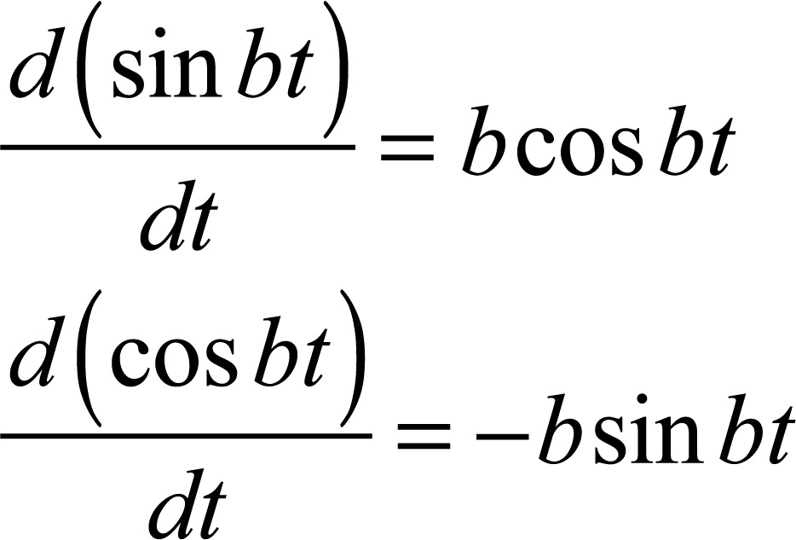
Χρήση διαφορικού λογισμού για την εύρεση παραγώγων
Στον διαφορικό λογισμό, η παράγωγος δίνει το αποτέλεσμα της οριακής διαδικασίας
Οι παράγωγοι των δυνάμεων είναι απλές:
Άλλες συνήθεις παράγωγοι προϋποθέτουν χρήση τριγωνομετρικών εξισώσεων:

Slide 8
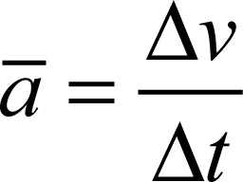
Επιτάχυνση
Επιτάχυνση είναι ο ρυθμός μεταβολής της ταχύτητας
Η μέση επιτάχυνση σε ένα χρονικό διάστημα ∆t ορίζεται ως η μεταβολή της ταχύτητας διαιρεμένη με τον χρόνο:
Στιγμιαία επιτάχυνση είναι το όριο της μέσης επιτάχυνσης καθώς το χρονικό διάστημα γίνεται πολύ μικρό:
Επιτάχυνση είναι η κλίση της καμπύλης ταχύτητας ως προς τον χρόνο

Slide 9
Θέση, ταχύτητα και επιτάχυνση
Οι επιμέρους τιμές της θέσης, της ταχύτητας και της επιτάχυνσης δεν σχετίζονται με κάποιον εγγενή τρόπο
Αντίθετα, η ταχύτητα εξαρτάται από τον ρυθμό μεταβολής της θέσης
Η επιτάχυνση εξαρτάται από τον ρυθμό μεταβολής της ταχύτητας
Ένα σώμα μπορεί να βρίσκεται στη θέση x = 0 και, ωστόσο, να κινείται
Ένα σώμα μπορεί να έχει μηδενική ταχύτητα και, ωστόσο, να επιταχύνεται
Στην κορυφή της πτήσης της, μια μπάλα έχει μηδενική ταχύτητα, αλλά εξακολουθεί να επιταχύνει

Slide 10
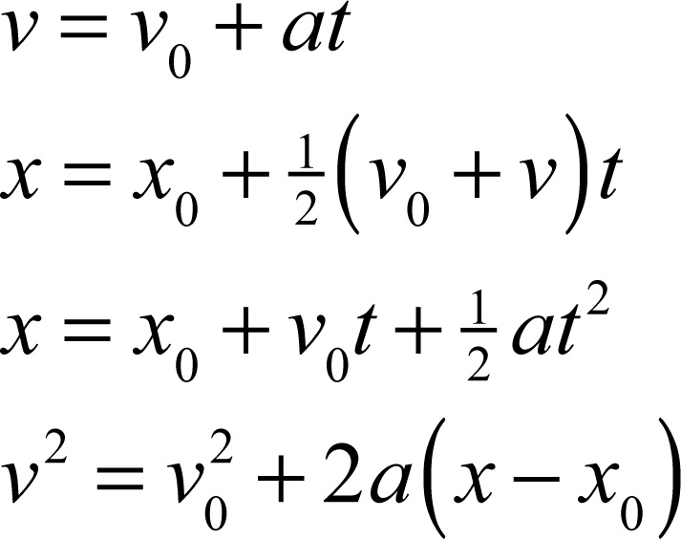
Σταθερή επιτάχυνση
Όταν η επιτάχυνση είναι σταθερή, τότε η θέση, η ταχύτητα, η επιτάχυνση και ο χρόνος συνδέονται με τις σχέσεις όπου x₀ και v₀ οι αρχικές τιμές σε χρόνο t = 0, ενώ x και v οι τιμές σε έναν αυθαίρετο χρόνο t.
Με την επιτάχυνση σταθερή
Η ταχύτητα είναι γραμμική συνάρτηση του χρόνου
Η θέση είναι τετραγωνική συνάρτηση του χρόνου

Slide 11
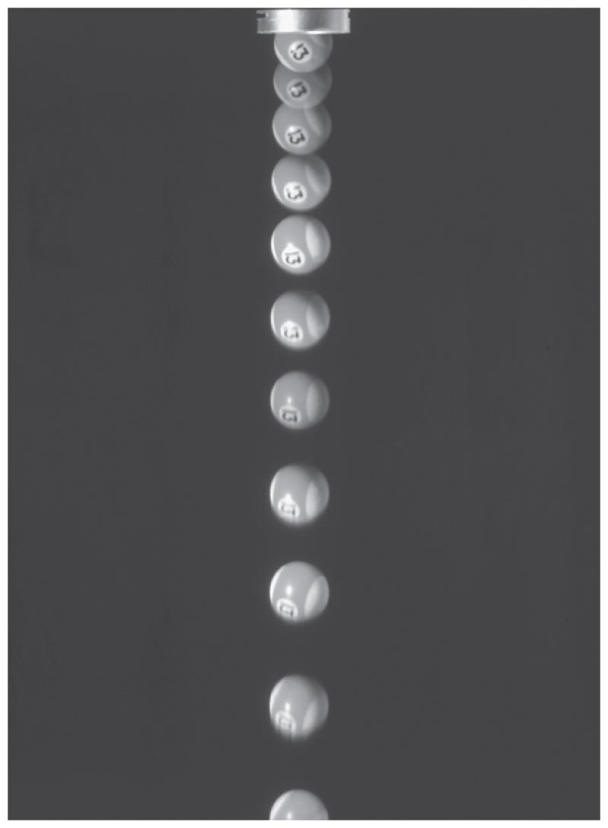
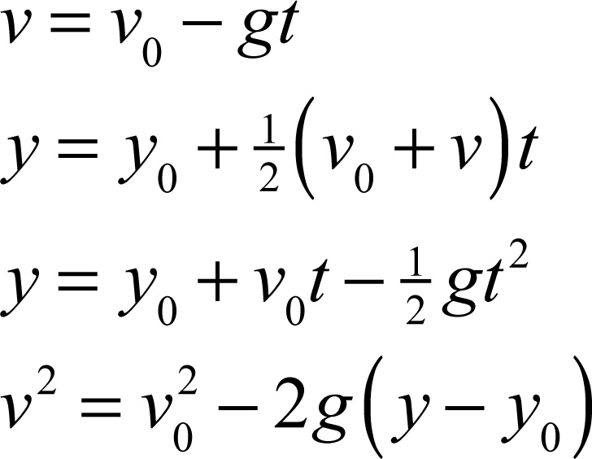
Η επιτάχυνση της βαρύτητας
Σε ένα δεδομένο σημείο, τα αντικείμενα σε ελεύθερη πτώση έχουν όλα την ίδια επιτάχυνση, ανεξάρτητα από τη μάζα
Κοντά στην επιφάνεια της Γης, η τιμή της επιτάχυνσης αυτής είναι ουσιαστικά σταθερή στα g = 9,8 m/s²
Επομένως, οι εξισώσεις για τη σταθερή επιτάχυνση βρίσκουν εφαρμογή:
Σε ένα σύστημα συντεταγμένων με τον y άξονα προς τα πάνω, έχουμε
Αυτή η φωτογραφία στροβοσκοπίου μιας μπάλας που πέφτει δείχνει ότι η μπάλα επιταχύνει ως αποτέλεσμα της επιτάχυνσης της βαρύτητας

Slide 12
Παράδειγμα: Επιτάχυνση της βαρύτητας
Θέτοντας y = 0 στην τρίτη εξίσωση, παίρνουμε μια τετραγωνική συνάρτηση του χρόνου. Το αποτέλεσμα είναι δύο τιμές για τον χρόνο όταν η μπάλα βρίσκεται στο δάπεδο: t = –0,18 s και t = 1,7 s
Η πρώτη απάντηση μας λέει πότε η μπάλα θα ήταν στο δάπεδο αν εκτελούσε πάντα ελεύθερη πτώση. Η δεύτερη είναι η απάντηση που θέλουμε
Πετάτε μια μπάλα προς τα πάνω με 7,3 m/s. Η μπάλα αφήνεται από το χέρι σας σε απόσταση 1,5 m πάνω από το έδαφος. Βρείτε το μέγιστο ύψος της και πότε πέφτει στο έδαφος
Στο μέγιστο ύψος η μπάλα βρίσκεται σε στιγμιαία ηρεμία (παρότι εξακολουθεί να επιταχύνεται). Επιλύοντας την τέταρτη εξίσωση της κίνησης με v = 0, παίρνουμε το μέγιστο ύψος:

Slide 13
Σύνοψη
Η θέση, η ταχύτητα και η επιτάχυνση είναι οι ποσότητες που χαρακτηρίζουν την κίνηση
Ταχύτητα είναι ο ρυθμός μεταβολής της θέσης
Επιτάχυνση είναι ο ρυθμός μεταβολής της ταχύτητας
Όταν η επιτάχυνση είναι σταθερή, απλές εξισώσεις συνδέουν τη θέση, την ταχύτητα, την επιτάχυνση και τον χρόνο
Ένα σημαντικό παράδειγμα είναι η επιτάχυνση της βαρύτητας κοντά στην επιφάνειας της Γης
Το μέτρο της επιτάχυνσης της βαρύτητας είναι g = 9,8 m/s².

Slide 14
Απαγορεύεται η αναδημοσίευση ή αναπαραγωγή του παρόντος έργου με οποιονδήποτε τρόπο χωρίς γραπτή άδεια του εκδότη, σύμφωνα με το Ν. 2121/1993 και τη Διεθνή Σύμβαση της Βέρνης
(που έχει κυρωθεί με τον Ν. 100/1975)

